Slide 1

Clean Code

Slide 2
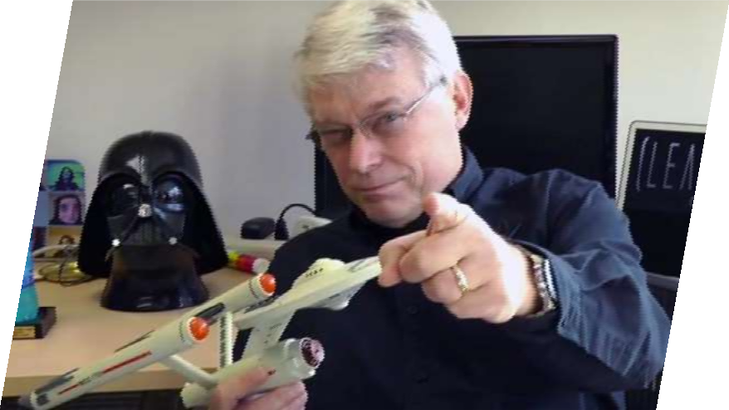
Uncle Bob
Robert Cecil Martin @unclebobmartin http://blog.cleancoder.com/
2
Agile Manifesto, Extreme
Programming, UML for Java…
Clean Coders

Slide 3
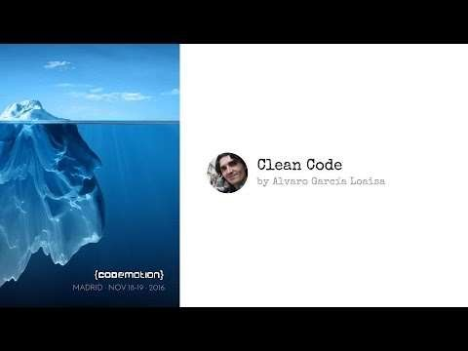
Advertencias
3
▸ Lo que vamos a ver son recomendaciones. No son la biblia. Cada caso es diferente y el sentido común está por encima de las normas.
▸ Hay cientos (¿miles?) de videos y slides sobre el tema https://goo.gl/r25If
▸ Es el resumen de un libro

Slide 4
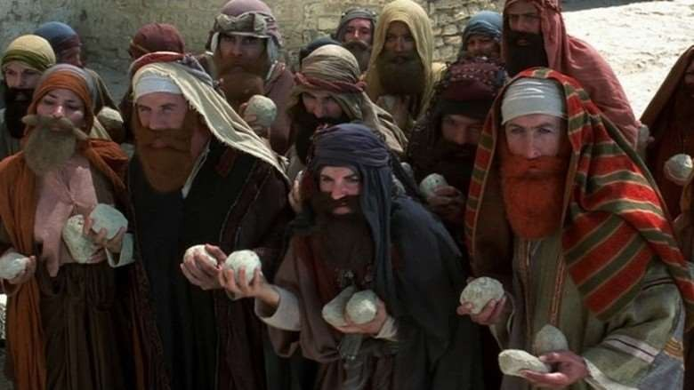
Advertencias
▸ Quien esté libre de pecado….
4

Slide 5
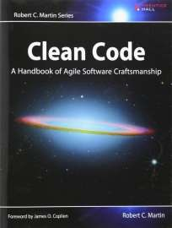
Clean Code
5
A Handbook of Agile Software Craftsmanship
Publicado en 2008
Resumen de buenas prácticas ya conocidas e intuidas pero no siempre
llevadas a la práctica
El código limpio no es solo algo deseable. Es algo vital para compañías y programadores.
Quien escribe código sucio hace perder tiempo y dinero al resto intentando
comprenderlo. Incluso a si mismo.

Slide 6
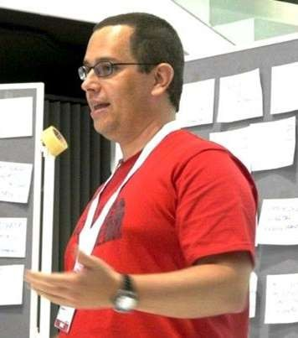
Clean Code
6
Tenemos el libro en papel y en castellano
En eBook en inglés
Yeray Darias, Codemotion 2016:
«Hay dos cosas que la humanidad no debería haber hecho: La bomba H y la traducción de Clean Code»

Slide 7
❏ Se proponen una serie de guías y buenas prácticas a la
hora de escribir código
7
Ejemplos en Java, pero aplicables a cualquier lenguaje de alto nivel.
Dividido en 2 partes + 1 capítulo resumen
Caps. 1-13. Buenas practicas
Caps. 14-16. Ejemplos de situaciones reales
Cap. 17 . Olores y síntomas.

Slide 8
“
La responsabilidad de hacer buen código es de los programadores.
Hay que negarse a hacer mal código.

Slide 9
▸El código limpio es elegante, eficaz, legible. Con pruebas unitarias que expliquen lo que hace y sirva de ejemplo
▸Leemos más código del que escribimos.
9
Código Limpio
No podemos escribir buen código si el que está alrededor es un desastre.

Slide 10
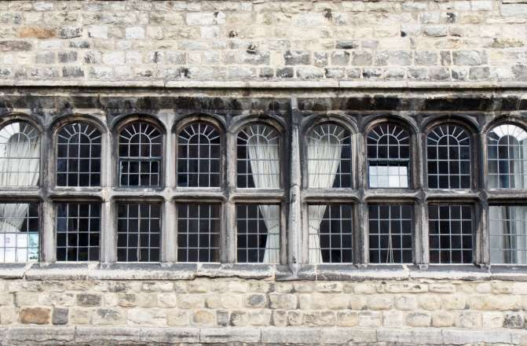
La teoría de las ventanas rotas
10

Slide 11
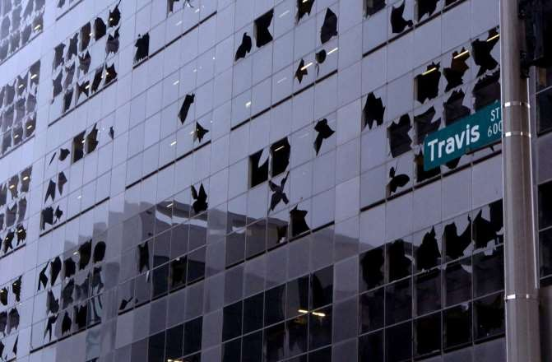
La teoría de las ventanas rotas
11

Slide 12




▸Si el código es es muy fácil
12
Código Limpio
▸Si está limpio, ¿quien se atreve a poner la primera?
▸Regla del Boy Scout: deja el código más limpio que como te lo encontraste.

Slide 13
Nombres con sentido
13

Slide 14
Nombres con sentido
14
▸ Todos los nombres tienen que ser descriptivos, buscables y pronunciables. Gasta un par de minutos en pensar un buen nombre. Si no te gusta, cámbialo luego.
▸ Evita abreviaturas, prefijos (notación húngara), palabras redundantes (the- , a- , -object, -data). Usa nombres que se puedan buscar. Evita variables de una sola letra (salvo i, j, k)
▸ Los nombres de clases comienzan con Mayúscula. Los
objetos con minúscula.

Slide 15
Nombres con sentido
15
▸ Mejor usar “añadidos” en la implementación (que será
privada y menos usada) que en el Interface (IFactory)
▸ Nombres de clase: intentar evitar sufijos tipo Manager o Processor. Nombres de clase no deben ser verbos, sino sustantivos
▸ Métodos: si deberían ser verbos
▸ Usa get-set y is para acceso a variables
▸ No uses juegos de palabras (que otros, tal vez en gitHub y
otras culturas) no entenderán ni bromas.

Slide 16
Nombres con sentido
16
▸ Usa las mismas palabras para lo mismo. Al menos por proyecto (¿get? ¿fetch? .¿retrieve?.
▸ No usar la misma palabra para cosas distintas (¿add se usa para sumar o para insertar?
▸ Usa métodos estáticos con el nombre del tipo de argumento esperado en lugar de múltiples constructores:

Slide 17
Nombres con sentido
17
new MiObjeto(“22”)
new MiObjeto(22)
new MiObjeto( Hashtable )
……
MiObjeto.FromString(“22”)
MiObjeto.FromInteger( 22 )

Slide 18
Nombres con sentido
18
▸ Usa nombres técnicos cuando la intención ser técnica: Factory, List…
▸ Si no puedes usar un nombre técnico que entienda el siguiente programador, usa uno del dominio (negocio): al menos se podrá preguntar a alguien de negocio que es lo que significa.
▸ Los nombres, cuanto mas cortos (aunque claros y
explícitos), mejor.

Slide 19
Nombres con sentido
19
▸ No añadir prefijos o contextos innecesarios:
neg* , GDB* … Deja que el IDE te ayude a encontrar
▸ Clase CaserEmailAddress. Si necesitas email en otro sitio, ¿usarás esa clase con ese nombre?

Slide 20
Funciones
20
▸ Dos reglas básicas:
▹ Primera regla: Reducidas: ~ 20 líneas
▹ Segunda regla: Más reducidas aún
▸ Que quepa en una pantalla (de 24 * 80)
▸ Que la podamos describir en una sola frase

Slide 21
Funciones
21
Un solo nivel de abstracción en cada función: no se deben mezclar cosas de alto nivel con bajo nivel .
Por ejemplo, en un parseador de html:
▸ Una llamada getHtml() que devuelve el String
▸ Un parseHtml que mezcla fuentes de datos
▸ Una llamada .append(“\n”)
▸ Abrir y cerrar Streams o ficheros de disco

Slide 22
Funciones - Nivel de abstracción
22
public void hacerTrabajosCaseros(){ pasearPerro();
sacarBasura();
for( Pieza pieza in vajillaSucias ){ aclaraVajilla( pieza ) ; meteEnLavaplatos( pieza ) ;
}
}
public void hacerTrabajosCaseros(){ pasearPerro();
sacarBasura(); lavarVajillas(vajillaSucias) ;
}
private void lavarVajillas( ArrayList<Pieza> piezas) { for( Pieza pieza in vajillaSucias ){
aclaraVajilla( pieza ) ; meteEnLavaplatos( pieza ) ;
}
}

Slide 23
23
Funciones
▸ Deben hacer solo una cosa, y hacerla bien. No deben tener efectos secundarios: hacen lo que se espera que hagan, y nada más.

Slide 24
Funciones
24
¿boolean?. ¿Como sabemos
public boolean ver^{q}if^{u}ic^{e}a^{t}U^{ip}sºu^{d}a^{e}ri^{e}o^{r}Y^{ro}P^{r}a^{h}sªs^{p}wªo^{s}rªd^{d}(ºS? tring usuario, String password) {
Nivel de abstracción incorrecto: Acceso a bajo nivel a BD con verificación de datos correctos.
boolean entra = false ;
Por no decir que estamos
if (OracleExecute( “SELECT COUNT(*) FROM USERS WHERE USER=’usuario’ AND_{m}P_{a}A_{nd}S_{a}S_{n}=_{do}‘p_{e}a_{l}s_{p}s_{a}w_{s}o_{s}r_{w}d_{o}’”_{r})_{d})…{ _{¿en}
inicializaSesionDeUsuario() ; // Inicializamos la sesión del usuario entra = true ;
claro?
}
return entra ;
}
¿Oracle?. ¿Y si mañana es otra BD?.
¿Control de errores?
Comentario inutil. Más sobre esto después.
Este efecto secundario… ¡Solo queríamos verificar usuario y password!. ¿Y si tenemos que ir a otro sitio a validar la IP o lo que sea?

Slide 25
Funciones
25
El código se debe leer como si fuera prosa, de arriba a abajo, de mayor a menor abstracción:
public void leemosConfiguracionYDetallesDeUsuario() { leemosConfiguracionDeUsuario() && leemosDetallesDeUsuario() ;
}
private void leemosDetallesDeUsuario() {
leerDetallesDeLdap() ;
}
private void leemosConfiguracionDeUsuario() { leerConfigDeBaseDeDatos() ;
}
private void leerDetallesDeLdap() {
}

Slide 26
Funciones
26
switch: (o multiples if-else)
▸ Son largos
▸ Seguro que hacen mas de una cosa
▸ Mas dificiles de mantener

Slide 27
Funciones
27
Integer calculaPagoAEmpleado( Empleado empleado ) { if( empleado.type == Empleado.COMERCIAL_TIPO1) {
calculaPagoAComercial( int porcentajeComision ) ;
} else if ( empleado.type == Empleado.COMERCIAL_TIPO2 ) { calculaPagoAComercial() + getComisionFija() ;
} else if ( empleado.type == Empleado.DIRECTIVO_ACCIONISTA ) { calculaPagoADirectivo( int porcentajeDeBonus , int numeroDeAcciones ) ;
} else if ( empleado.type == Empleado.GERENTE ) { calculaPagoAGerente( int porcentajeDeComision ) ;
} else if ( empleado.type == Empleado.SENORA_LIMIPEZA) {
calculaPagoAGerente( int metrosDeOficina ) ;
} else if (...) {
} else {
throw Exception(“Tipo de empleado inválido”)
}
}
Problemas:
Hace más de una cosa
La lista de tipos podría ser ilimitada
Incumple el principio de responsabilidad única: hay más de un motivo para cambiarla
Incumple en principio de Abierto/Cerrado
(“O” SOLID)
Hipotéticamente, podría haber otros muchos módulos que tuvieran esta misma estructura de if/switch

Slide 28
Funciones
28
abstract class Empleado{
getSalario()
getDiaDePago()
...
}
class EmpleadosFactory {
// o Interface
static Empleado creaEmpleadoPorTipo(String type) { switch(type) {
case COMERCIAL: return new EmpleadoComercial(); case DIRECTIVO: return new EmpleadoDirectivo(); case GERENT: return new EmpleadoGerente();
}
}
Class EmpleadoComercial implements/extends Empleado {
Public int getSalario() { // implementacion real para este tipo de usuario. Solo esto cambia si hay que cambiar la forma de cálcuulo
}

Slide 29
Funciones - Argumentos de métodos
29
▸ No debiera haber mas de 2 parámetros. 1 mejor que 2
▸ 3 son muchos, y mas hay que justificarlo
▸ Intentar evitar (salvo que se justo lo que se espera) que los parámetros se cambien dentro de una función. Usar los valores de retorno.
▸ Un parámetro nunca deberia ser boolean. Si tenemos un boolean tenemos un if y eso quiere decir que la funcion hará al menos dos cosas: haz dos funciones!

Slide 30
Funciones - Argumentos de métodos
30
▸ Funciones/metodos con 2 parámetros ok si están
relacionados
Point point = makePoint( float x, float y) {
}
}
▸ ¿Se puede mejorar creando una nueva clase?
Circle circulo = makeCircle( float x, float y, float radio)
Circle circulo = makeCircle( Point point, float radio)

Slide 31
Funciones - Argumentos de métodos
31
▸ Si hay excepciones… lanza una exception!. (No tiene porque
ser procesada inmediatamente)
▸ No devuelvas códigos ( -1, -2 .. ) de error, devuelve una exception o una clase que contenga información

Slide 32
Comentarios en código
32
▸ Solo debe haber comentarios cuando el código no sea capaz de
expresar lo que hace.
▸ Comentarios aceptables
▹ © y otros legales
▹ Advertencias de porqué se ha tomado una decisión
▹ JavaDoc para APIs públicas
▸ Inaceptables:
▹ Los que mosquean (contradicen al código)
▹ Código obsoleto comentado por si acaso algun dia… Usa git!
▹ Comentarios de histórico de versiones
▹ Los que no aportan nada

Slide 33
Comentarios en código
33
/** * Always returns true. */
public boolean isAvailable() {
// somedev1 - 6/7/02 Adding temporary tracking of Login screen
// somedev2 - 5/22/07 Temporary my ass
return false;
}
return 1; // returns 1
}
try {
…..
} catch (Exception e ) {
// El dia del mes
private int diaDelMes = 0
// algo malo ha pasado

Slide 34
Formato
34

Slide 35
Formato Vertical
35
▸ Una clase (o fichero de procedures) no debería tener +200 lineas de
media, nunca +500
▸ Metáfora del periodico:
▹ Una clase empieza con un título descriptivo y sin detalles
▹ Luego detalles de alto nivel
▹ Mas abajo detalles de bajo nivel
▹ Una clase son una mezcla de articulos mas y menos largos
▹ Se deben entender “los titulares” sin tener que entrar al detalle

Slide 36
Formato
36
▸ Las variables se deben declarar cerca de su uso. Excepción:
variables de clase al principio de la clase
▸ Anchura del tamaño de una pantalla, mejor no andar con scroll
▸ No romper sangrado aunque sólo haya una línea en un bloque
▸ Si una función invoca a otra, deben estar lo más cerca posible y la que llama estar por encima.
▸ Acordar entre el equipo cuales son las normas que se aplicarán a
todo el código. El equipo manda.

Slide 37
Formato
37
▸ Evitar excesivo anidamiento. Si hasta hay que poner comentarios
para saber cierres… es que hay un grave problema.
while ... { if {
for { if {
[...]
}
} // for
}
} // while

Slide 38
Objetos y estructuras de datos
38

Slide 39
Objetos y estructuras de datos
39
▸ Las clases, de cara al exterior, deben ocultar su estructura interna
con abstracciones que operan sobre datos.
▸ Las estructuras deben ocultar las operaciones y mostrar los datos
▸ El código orientado a procedimientos (que usa estructuras de datos) facilita la inclusión de nuevas funciones sin modificar las estructuras de datos existentes.
▸ Código orientado a objetos facilita inclusión de nuevas clases sin cambiar funciones existentes

Slide 40
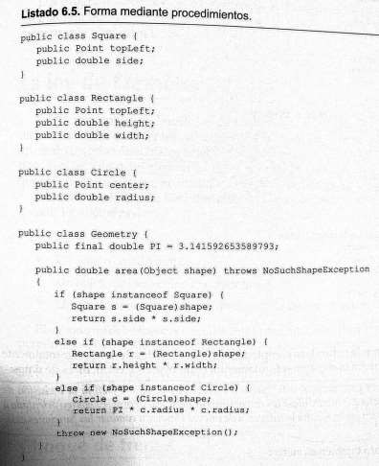
Objetos y estructuras de datos
40
Las formas son estructuras de datos, sin comportamiento. Todo el comportamiento está en la clase Geometry
Si añadimos un método perimetro las clases de formas (y sus descendientes) no se verían afectadas
Si añadimos una nueva forma, hay que cambiar todos los metodos de la clase Geometry

Slide 41
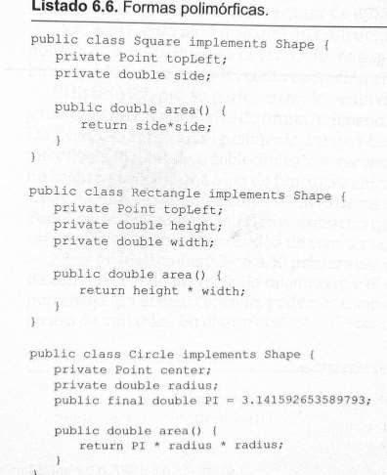
Objetos y estructuras de datos
41
Metodo área polimórfico.
No necesitamos una clase Geometry, cada clase sabe por si misma como comportarse.
Si añadimos una nueva forma, no hay que
tocar nada del código existente
Pero por otro lado, si añadimos una nueva operación (perímetro), hay que tocar todas las formas existentes

Slide 42
Objetos y estructuras de datos
42
▸ Asi que tambien es cierto lo contrario:
▸ El código orientado a procedimientos dificulta la inclusión de nuevas estructuras de datos (es necesario cambiar todas las funciones)
▸ Código orientado a objetos dificulta inclusion de nuevas funciones porque es necesario cambiar todas las clases.

Slide 43
Objetos y estructuras de datos
43
▸ Ley de Demeter
▹ Un módulo no debe conocer las interioridades de los objetos que manipula: estos deben ocultar su implementación a traves de operaciones.
▹ Un método m de una clase C solo debe invocar:
▹ C
▹ Objetos creados por m
▹ Objetos pasado como argumentos a m
▹ Objetos variables de instancia de C

Slide 44
Funciones - Argumentos de métodos
44
File cvsTempFile = new File(getConfig().getTempDir().getAbsolutePath() + "/" + System.currentTimemillis() + ".cvs") File xlsTempFile = new File(getConfig().getTempDir().getAbsolutePath() + "/" + System.currentTimemillis() + ".xls")
File tempFile = getConfig().getCvsTempFile() File tempFile = getConfig().getXlsTempFile()
File tempFile = getConfig().getTempFileWithExtension( “xls”)

Slide 45
Objetos y estructuras de datos
45
▸ Data Transfer Objects (o, en realidad, beans)
▹ Estructura de datos (get/sets). Con o sin represetancion en BD
▹ No deberían tener comportamiento.
▸ Tipo especial: Active Records
▹ Mas parecido a clases de dominio Grails
▹ Tienen save, find…
▹ Podemos caer en la tentación de añadirles metodos con reglas de negocion. ¡Error!

Slide 46
Procesamiento de errores
46

Slide 47
Errores
47
▸ Usar excepciones en lugar de códigos de error
if( condicionError) { return -1
} else if (otraCondicion ) {
return -2
} else {
return 0
}
▸ Esto obliga a quien lo llama a verificar inmediatamente la condición

Slide 48
Errores
48
▸ (Cosecha propia)
▹ Manejar solo las excepciones que sepas manejar. ¿Como vas a manejar un error de conectividad a BD. ¡Lanzalo!
▹ No hacer gili-catchs
try{
} catch {
// nada por aqui
}

Slide 49
Errores
49
▸ No todas las exceptions tienen que ser checked . Si lo hacemos asi, obligamos a que todo aquel que llame cambie su firma de clase para verificar.
▸ A veces puede ser necesario pero por ejemplo en Groovy la mayoria son Unchecked (o runtimeException), asi solo las catcheas cuando lo necesites
▸ Incluir el contexto donde se produjo la exception: que el mensaje de error sea informativo (el stackTrace ya lo tenemos)

Slide 50
Errores
50
▸ Si una libreria de terceros nos devuelve muchas exceptions puede
ser conveniente hacer un envoltorio
▸ No devolver null. Obliga a hacer comprobaciones constantemente y puede provocar NPE facilmente (¡en ejecución!)
▸ No pasar null. Seguro que tenemos un if lo primero. Si queremos verificar parámetros, tal vez sea bueno una verificacion que ante cualquier problema salte un InvalidArgumentException, o asserts

Slide 51
Limites
51

Slide 52
Limites
52
▸ A veces las clases del sistema o génericas son demasiado “grandes” para lo que necesitamos
▸ Usarlas lo menos posible como valores de retorno en nuestros API (¿y si cambian y nos estropean algo?
Map libros = new HashMap() Libro libro = new Libro(...) libros.put( id , libro)
…
Libro libro2 = (Libro)libros.get(id)
Map<Libro> libro = new HashMap<Libro>()

Slide 53
Limites
53
Class MapaDeLibros {
private Map libros = new HashMap<Libro>()
public Libro addLibro( String clave, Libro libro ){...}
public Libro getLibro( String clave ){
return libros.get(clave)
}
// o, incluso, estilo antiguo pero al menos en un solo sitio public Libro getLibro( String clave ){
return (Libro)libros.get(clave)
}
}

Slide 54
Pruebas unitarias
54

Slide 55
55
TDD
▸ Hasta el año 1997 no existía el concepto de TDD.
▸ Las pruebas eran mini-programas que luego tirábamos a la basura
▸ Leyes de TDD
▹ No se debe crear código hasta que no haya un test que falle
▹ El código de prueba tiene que ser el mínimo para que el código de produccion falle
▹ El código de producción tiene que ser el mínimo para que el test no falle
▸ Estas reglas garantizan que el codigo y los test se crean en paralelo

Slide 56
56
TDD
▸ Los test son indispensables en el desarrollo moderno de software.
▸ Garantizan que se pueden hacer cambios en el futuro sin romper
nada
▸ Son ejemplos de uso del código. No ignorar los test aparentemente
triviales porque son utiles como ejemplos
▸ En los test, es más importante aún la legibilidad. No desaproveches la ocasión de crear muchas variables si aumenta la legibilidad o penaliza el rendimiento
▸ Evitar métodos muy largos con muchos detalles de implementación

Slide 57
57
TDD
▸ Los test deben ser F.I.R.S.T
▹ Fast
▹ Independent
▹ Repetition
▹ Self-Validating
▹ Timely
▸ No tener pruebas es muy malo. Pero tener malas pruebas es peor
▸ El código de test no se tira: es tan importante como el “de verdad”.
Nos quitan el miedo a hacer pruebas (junto con control de versiones)

Slide 58
Clases
58

Slide 59
Clases
59
▸ Orden dentro de la clase:
▹ Constantes estáticas
▹ Variables estáticas
▹ Variables de instancia
▹ Métodos/Funciones.
De todo ello, primero lo público y después lo privado.
▸ Tamaño reducido
▸ Tamaño aún más reducido

Slide 60
Clases
60
S.O.L.I.D
▸ Single Responsability
▹ Una sola (y simple) responsabilidad por clase. Solo un motivo para cambiar la clase.
▹ Evitar el “ya que estoy aqui, meto esto tambien”
▹ Si conceptualmente lo que va a hacer es otra cosa, sácalo a otra clase
▸ Open / Closed
▹ Una clase debe estar abierta a extension pero cerrado a modificaciones
▹ La extensión mas habitual es herencia, pero tambien la composición puede ser util.
▸ Liskov Substitution
▹ Una clase hija se debe poder usar en lugar de una padre: no reimplementar métodos que rompan funcionamiento superior
▸ Interface Segregation
▹ Los interfaces deben tener un sentido concreto y finito: mejor muchos interfaces pequeños a pocos grandes
▸ Dependency Inversion

Slide 61
Sistemas
61

Slide 62
Sistemas
62
▸ Para dedicar una charla entera (o leerse el capítulo 11 del libro):
▹ Factorias abstractas
▹ Inyeccion de dependencias
▹ AOP
▹ Proxies
▹ DSL

Slide 63
Diseño sencillo
63

Slide 64
Diseño sencillo
64
▸ Reglas de Kent Beck para diseño sencillo
▹ Que pase todas las pruebas
▹ No hay codigo duplicado
▹ Expresa la intención del programador
▹ Minimiza el número de clases y métodos
Refactorizar
Hacemos un cambio, pasa los tests, paramos un segundo y pensamos:
¿es mejor que antes?

Slide 65
Eliminar duplicados
65
▸ DRY!
▸ No solo por comodidad: nos ayudan a reducir la complejidad
▸ Ayudan a pensar como mejorar el código
▸ Si tienes buenos test no tienes que tener miedo a romper nada

Slide 66
Expresividad
66
▸ Cualquier idiota puede hacer código que compila
▸ Solo un buen programador puede hacer código que otros entiendan
▸ El mayor coste del software es el mantenimiento a largo plazo
▸ Elegir nombres adecuados para metodos, funciones y variables.

Slide 67
Concurrencia
67

Slide 68
Concurrencia
68
▸ Capítulo (13) tambien para dedicarle un tiempo aparte.
▸ Notitas:
▹ Multiproceso no siempre mejora rendimiento: solo si tenemos varios procesadores o máquinas
▹ El diseño del programa cambia si tenemos concurrencia
▹ Muchas veces es mas que conveniente usar objetos inmutables.
▹ Es necesario conocer la infraestructura subyacente (contenedor web, ejbs..)
▹ Saber que clases admiten sincronizacion y cuales no (Hashtable, Hashmap…)
▹ Puede ser conveniente separar el código concurrente del resto. Y que sea lo más pequeño posible.
▹ Usar colas: Product-Consumer o Publish-Subscribe para desacoplar
▹ Bloqueos: controlar, provocar y prevenir
▹ Si usamos synchronized que sean bloques lo mas pequeños posibles para prevenir deadlocks

Slide 69
Suficiente por hoy!
69
Esto ha sido una introducción.
Recomendación: leeros el libro!. Ved mas videos y slides
Preguntas?

Slide 70
Suficiente por hoy!
70
Esto ha sido una introducción.
Recomendación: leeros el libro!. Ved mas videos y slides
Preguntas?

Slide 71
Suficiente por hoy!
71
Esto ha sido una introducción.
Recomendación: leeros el libro!. Ved mas videos y slides
Preguntas?

Slide 72
Suficiente por hoy!
72
Esto ha sido una introducción.
Recomendación: leeros el libro!. Ved mas videos y slides
Preguntas?

Slide 73
-
73
Let’s start with the first set of slides

Slide 74
THIS IS YOUR PRESENTATION TITLE

Slide 75
Instructions for use
75
Open this document in Google Slides (if you are at slidescarnival.com use the button below this presentation)
You have to be signed in to your Google account
EDIT IN GOOGLE SLIDES
EDIT IN POWERPOINT®
Go to the File menu and select Make a copy. You will get a copy of this document on your Google Drive and will be able to edit, add or delete slides.
Go to the File menu and select Download as Microsoft PowerPoint. You will get a .pptx file that you can edit in PowerPoint.
Remember to download and install the fonts used in this presentation (you’ll find the links to the font files needed in the Presentation design slide)
More info on how to use this template at www.slidescarnival.com/help-use-presentation-template
This template is free to use under Creative Commons Attribution license. You can keep the Credits slide or mention SlidesCarnival and other resources used in a slide footer.

Slide 76
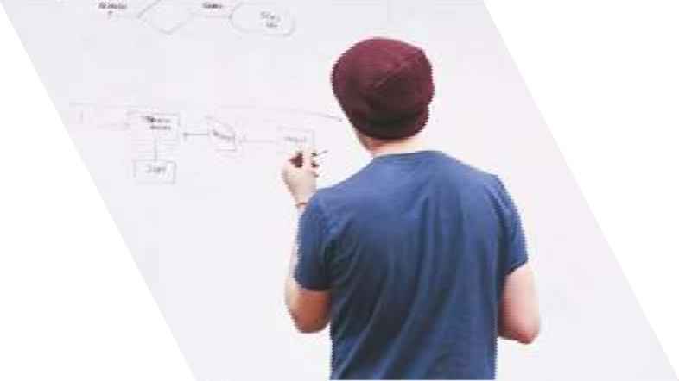
HELLO!
76
I am Jayden Smith
I am here because I love to give presentations.
You can find me at @username

Slide 77
77
1.
Transition headline
Let’s start with the first set of slides

Slide 78
“
Quotations are commonly printed as a means of inspiration and to invoke philosophical thoughts from the reader.

Slide 79
▸Here you have a list of items
▸And some text
79
This is a slide title
▸But remember not to overload your slides with content
You audience will listen to you or read the content, but won’t do both.

Slide 80




80
BIG CONCEPT
Bring the attention of your audience over
a key concept using icons or illustrations

Slide 81
81
You can also split your content
White
Is the color of milk and fresh snow, the color produced by the combination of all the colors of the visible spectrum.
Black
Is the color of coal, ebony, and of outer space. It is the darkest color, the result of the absence of or complete absorption of light.

Slide 82
In two or three columns
82
Yellow
Is the color of gold, butter and ripe lemons. In the spectrum of visible light, yellow is found between green and orange.
Blue
Is the colour of the clear sky and the deep sea. It is located between violet and green on the optical spectrum.
Red
Is the color of blood, and because of this it has historically been associated with sacrifice, danger and courage.

Slide 83
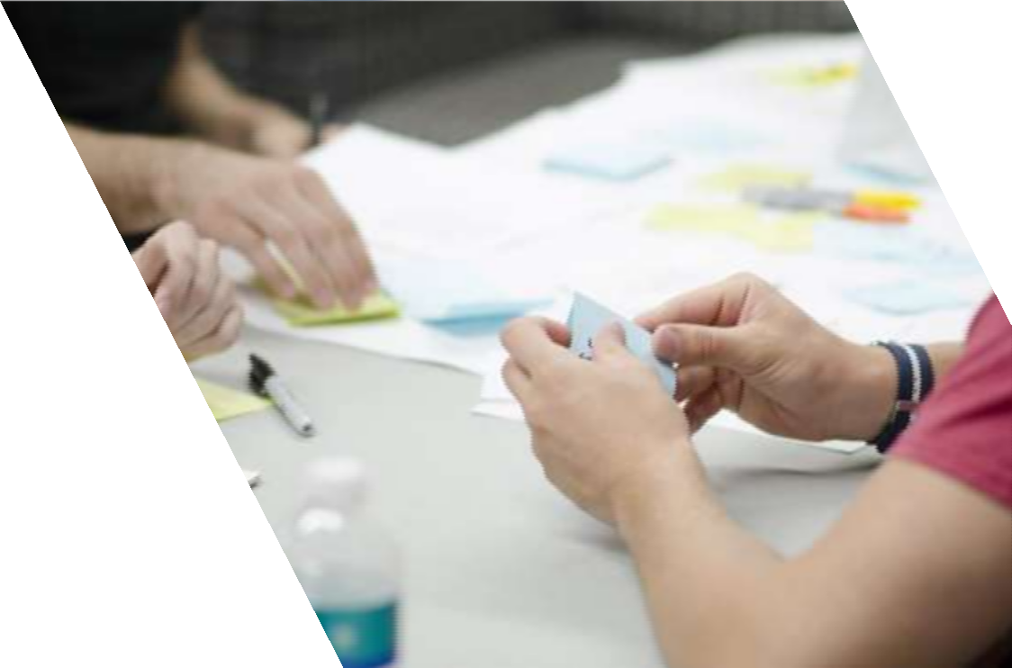
A picture is worth a thousand words
83
A complex idea can be conveyed with just a single still image, namely making it possible to absorb large amounts of data quickly.

Slide 84

Want big impact? USE BIG IMAGE
84

Slide 85
Use charts to explain your ideas
85
White
Gray
Black

Slide 86
And tables to compare data
86
 | A | B | C
Yellow | 10 | 20 | 7
Blue | 30 | 15 | 10
Orange | 5 | 24 | 16

Slide 87

Maps
87
our office

Slide 88
89,526,124
88
Whoa! That’s a big number, aren’t you proud?

Slide 89
89,526,124$
89
That’s a lot of money
185,244 users
And a lot of users
100%
Total success!

Slide 90
Our process is easy
90
first
second
last

Slide 91
Let’s review some concepts
91
Yellow
Is the color of gold, butter and ripe lemons. In the spectrum of visible light, yellow is found between green and orange.
Blue
Is the colour of the clear sky and the deep sea. It is located between violet and green on the optical spectrum.
Red
Is the color of blood, and because of this it has historically been associated with sacrifice, danger and courage.
Yellow
Is the color of gold, butter and ripe lemons. In the spectrum of visible light, yellow is found between green and orange.
Blue
Is the colour of the clear sky and the deep sea. It is located between violet and green on the optical spectrum.
Red
Is the color of blood, and because of this it has historically been associated with sacrifice, danger and courage.

Slide 92
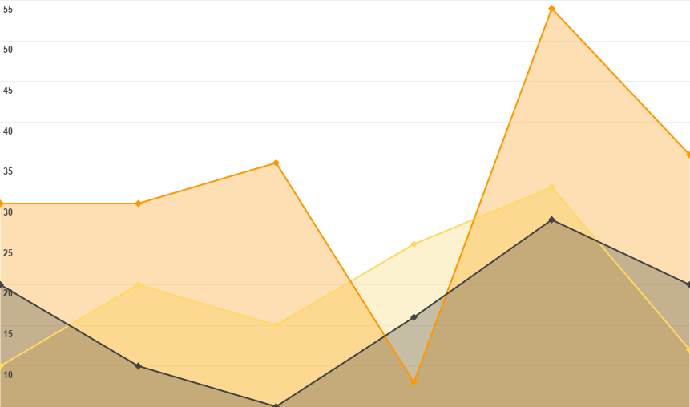
92
You can insert graphs from Google Sheets

Slide 93
93
Place your screenshot here
ANDROID PROJECT
Show and explain your web, app or software projects using these gadget templates.

Slide 94
94
Place your screenshot here
iPHONE PROJECT
Show and explain your web, app or software projects using these gadget templates.

Slide 95

95
Place your screenshot here
TABLET PROJECT
Show and explain your web, app or software projects using these gadget templates.

Slide 96
96
Place your screenshot here
DESKTOP PROJECT
Show and explain your web, app or software projects using these gadget templates.

Slide 97
THANKS!
97
Any questions?
You can find me at @username & user@mail.me

Slide 98
Credits
98
Special thanks to all the people who made and released these awesome resources for free:
▸ Presentation template by SlidesCarnival
▸ Photographs by Startupstockphotos

Slide 99
Presentation design
99
This presentation uses the following typographies and colors:
▸ Titles: Dosis
▸ Body copy: Roboto
You can download the fonts on these pages: https://www.fontsquirrel.com/fonts/dosis https://material.google.com/resources/roboto-noto-fonts.html
▸ Orange #ff8700
You don’t need to keep this slide in your presentation. It’s only here to serve you as a design guide if you need to create new slides or download the fonts to edit the presentation in PowerPoint®

Slide 100

























100
SlidesCarnival icons are editable shapes.
This means that you can:
Resize them without losing quality.
Change line color, width and style.
Isn’t that nice? :)
Examples:

Slide 101
101
😉
Now you can use any emoji as an icon!
And of course it resizes without losing quality and you can change the color.
How? Follow Google instructions https://twitter.com/googledocs/status/730087240156643328
✋👆👉👍👤👦👧👨👩👪💃🏃💑❤😂😉
😋😒😭👶😸🐟🍒🍔💣📌📖🔨🎃🎈🎨🏈
🏰🌏🔌🔑 and many more...

